Slide 1
L’invention de la gravitation universelle

Slide 2
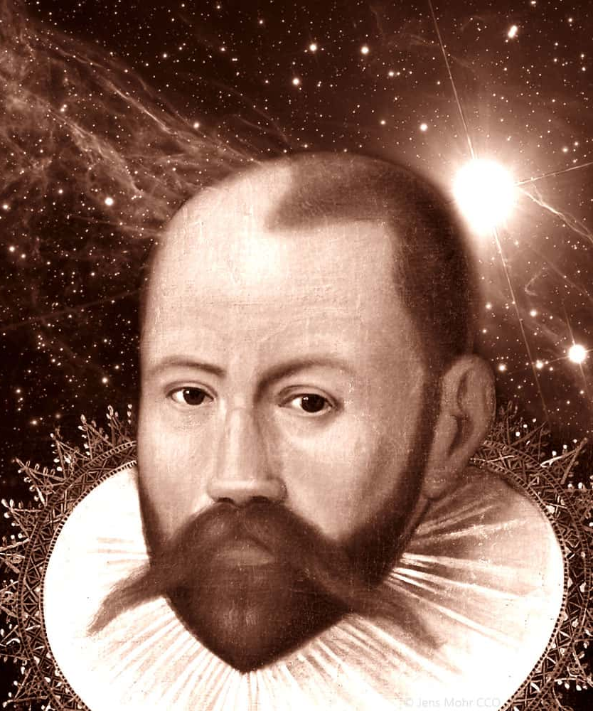
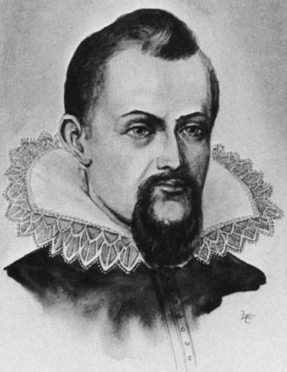

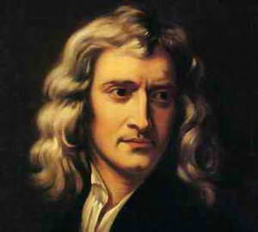
TYCHO BRAHE
1546-1601
KEPLER
1571-1630
DESCARTES
1596 - 1650
NEWTON
1642 - 1727
Observations très précises des positions de Mars
Lois des mouvements planétaires
Théorie des tourbillons
Force d’interaction à distance

Slide 3
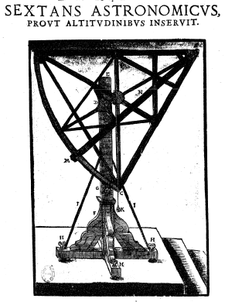
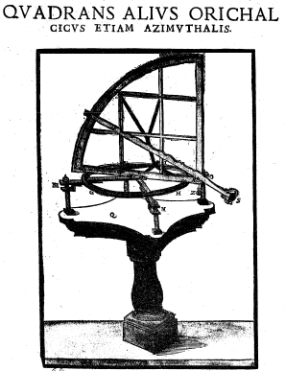
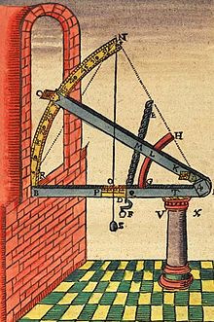

Pointage des positions des planètes
(Mars en particulier) à l’œil nu…

Slide 4
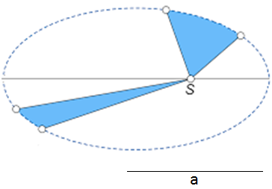
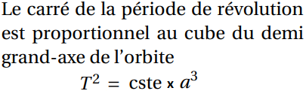
Deux premières lois publiées en 1609 dans Astronomia nova.
Troisième loi publiée en 1619 dans Harmonices Mundi.
[…] on ne s’étonnera plus qu’une organisation des sons et d’un système musical d’excellence ait été mis en place par les hommes, puisqu'ils ne font rien d’autre que singer Dieu le Créateur et reproduisent comme sur un théâtre la coordination des mouvements célestes. (Harmonices Mundi, Livre V).

Slide 5
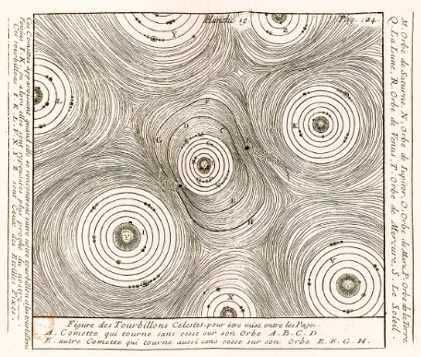
Le vide n'existe pas
L'espace entre le Soleil et les planètes est rempli d’un élément subtil organisé en d'énormes tourbillons.
La gravité résulte d'une pression exercée sur les corps par la matière des tourbillons.

Slide 6

L
h₂
R₂
h₁
R₁
T
En 1 seconde là haut la Lune « tombe » de :
h₂ = 1,4 10⁻³ m
≈ 5 / 3600 = 5 / (60)²
R₂ ≈ 60 x R₁
Donc la force de gravitation exercée par la Terre est en
1 / r²
En 1 seconde ici, au niveau du sol terrestre, un objet tombe de :
h₁ = (1/2 g t²) ≈ 5 m

